Slide 1


Мурманская область – форпост Арктики
13 сентября 2024 год
#насевережить

Slide 2

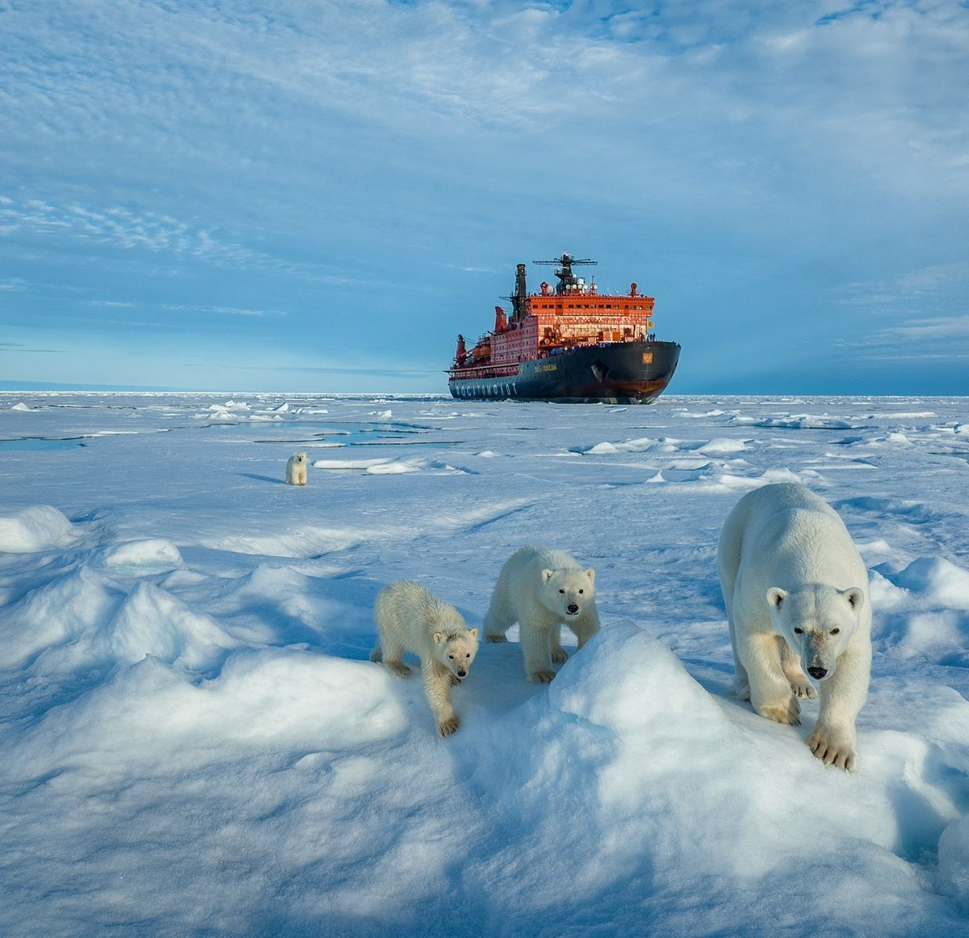
Дискуссионный клуб «Мурманская область – форпост Арктики»

Slide 3
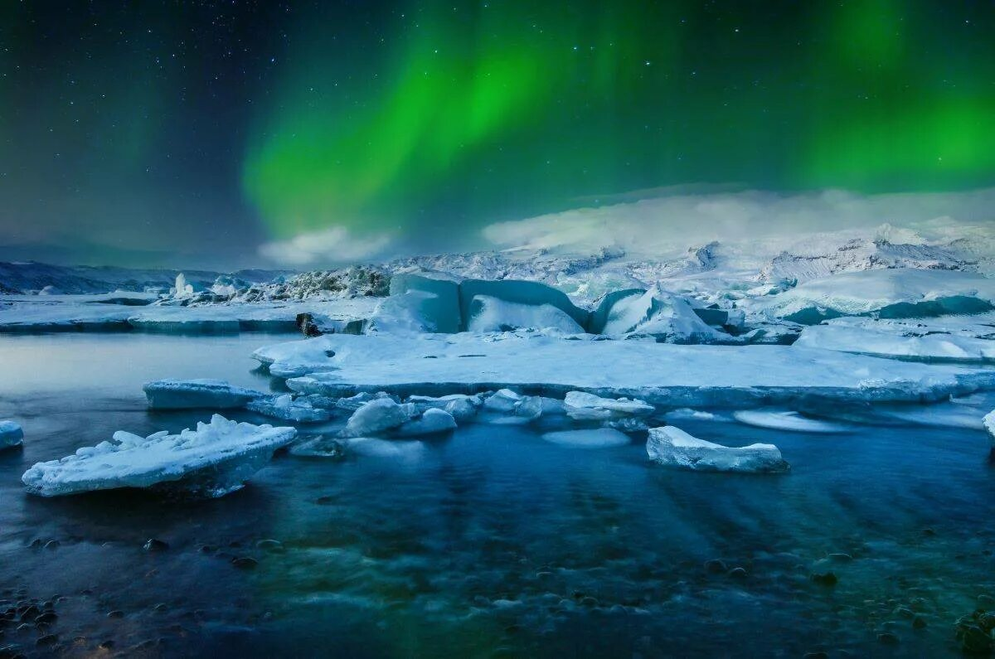
Регламент дискуссии
Дискуссия — обсуждение какого-либо спорного вопроса, проблемы; спор.
Важной характеристикой дискуссии, отличающей её от других видов спора, является аргументированность.
Обсуждая спорную (дискуссионную) проблему, в которой каждая сторона, оппонируя мнению собеседника, аргументирует свою позицию.
1 группа – «За»
2 группа – «Против»
У каждой группы – 1-2 минуты для представления своей позиции.

Slide 4
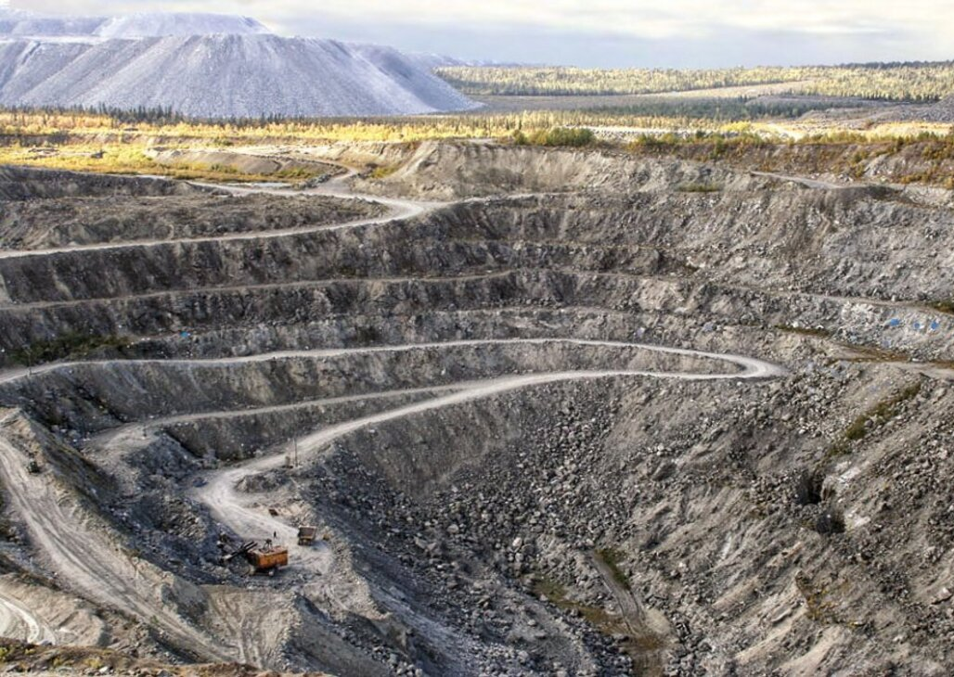
Правила дискуссии
Всегда помните о цели дискуссии — найти истину, решение, выход.
С уважением относитесь к мнению другого человека.
Любое высказываемое мнение должно быть аргументировано.
Уважайте мнение любого человека.
Придерживайтесь дружелюбного тона.
Не спорьте ради спора!
В дискуссии могут участвовать только те, кто открыт для другой точки зрения и терпим к иному мнению.

Slide 5
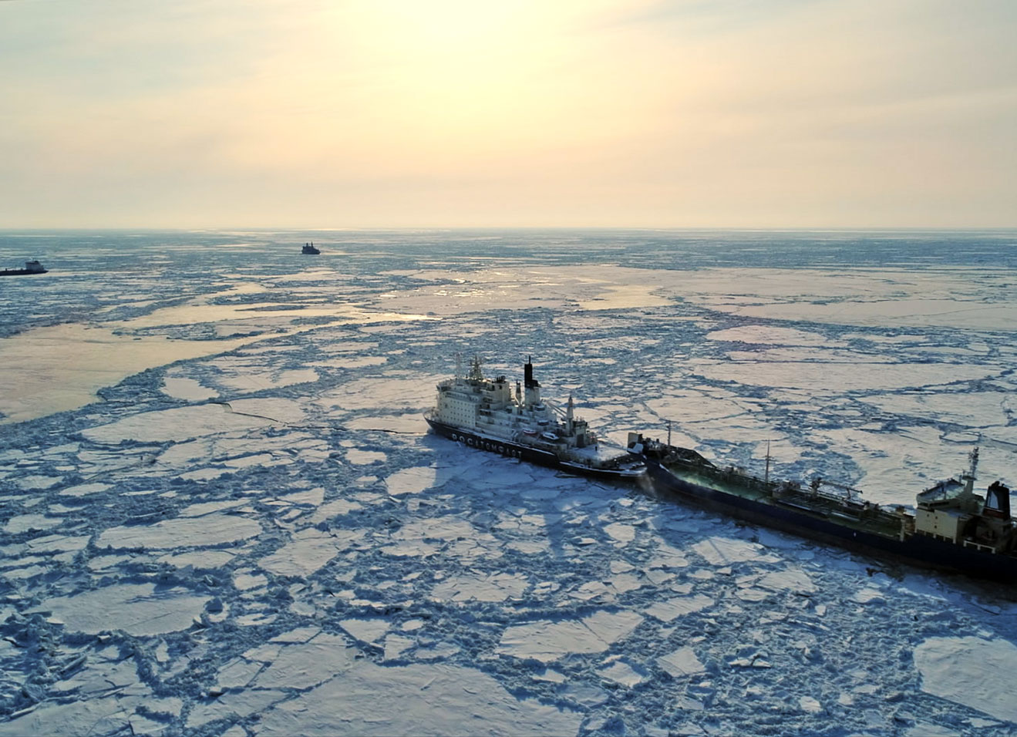
Гипотеза 1. Мурманская область – логистический центр Арктики

Slide 6
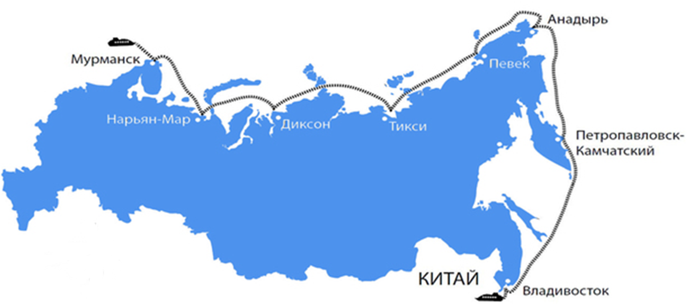
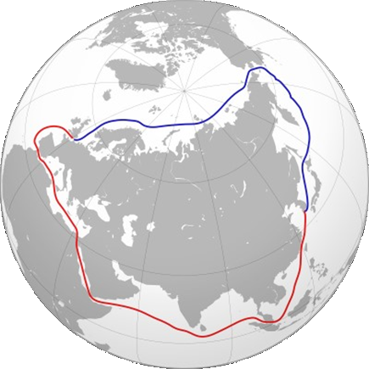
Факт 1. Мурманск – начало северного морского пути

Slide 7
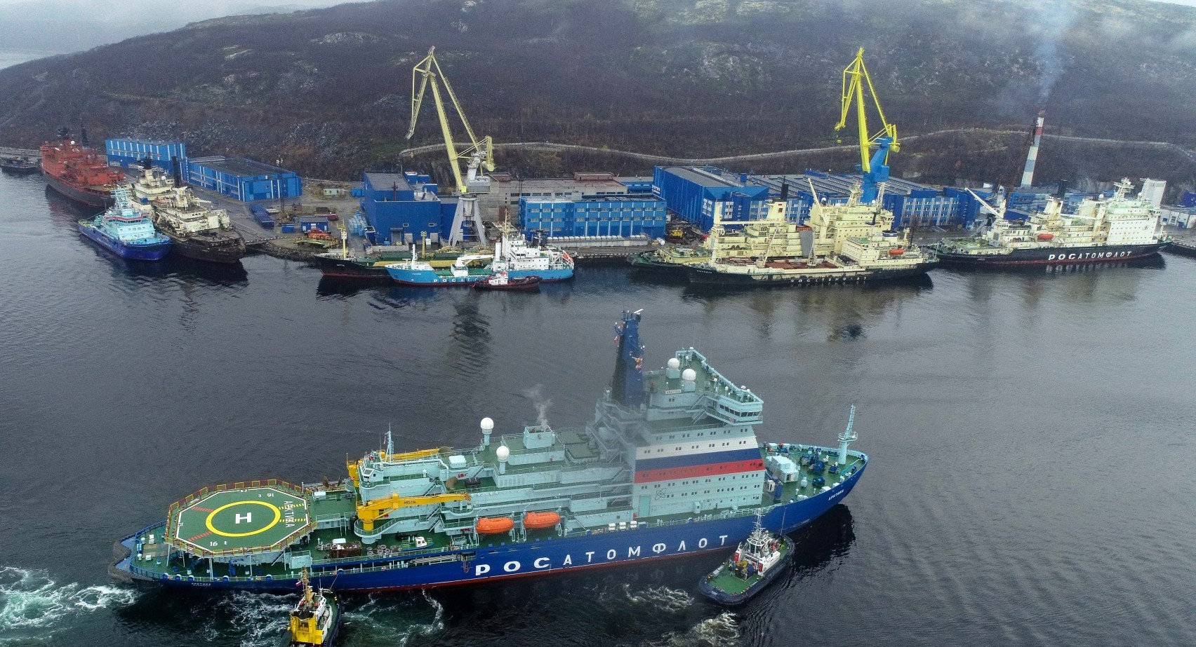
Факт 2. Мурманск – база атомного ледокольного флота

Slide 8

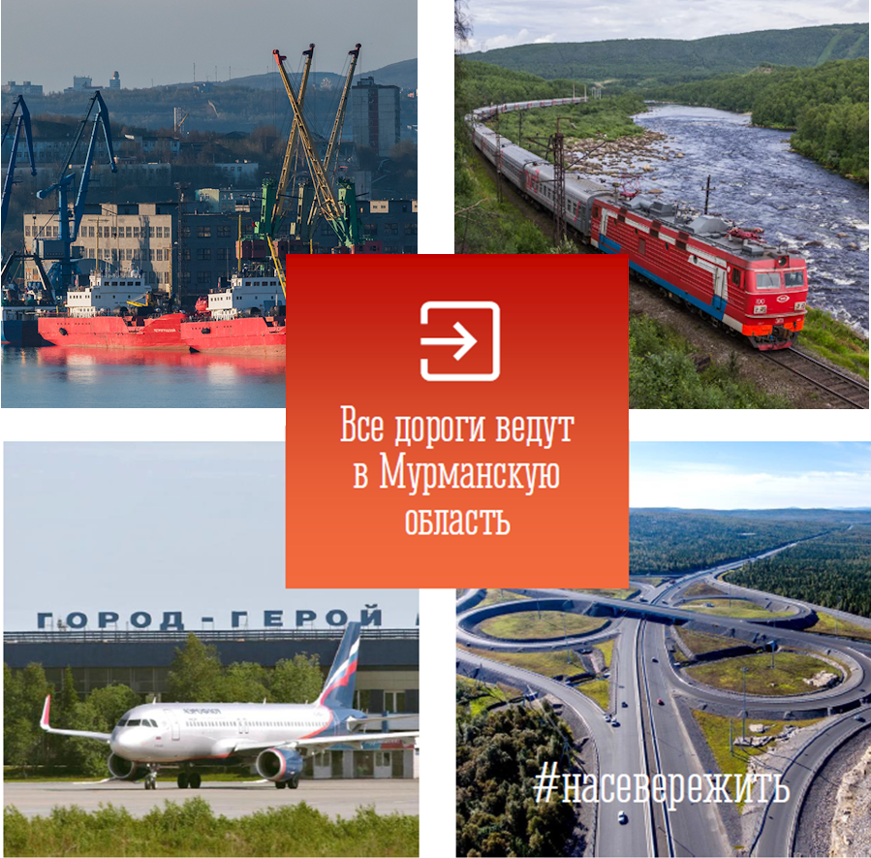




>500
150
654 400
прошел
морских
миль
в 3 раза больше расстояния
от Земли до Луны
судов провёл
за время работы
Факт 3. Развитая транспортная инфраструктура
3 морских порта
2 аэропорта
незамерзающий морской порт Мурманск - Баренцево море, Кольский залив
морской порт Кандалакша - Белое море, Кандалакшский залив
морской порт Витино - Белое море, западный берег Кандалакшского залива
Международный аэропорт «Мурманск»
Аэропорт «Хибины» в Кировске
870 км
протяженность железной дороги
3 617 км
протяженность автодорог
804 км - федеральная автомобильная дорога Р-21 «Кола»

Slide 9
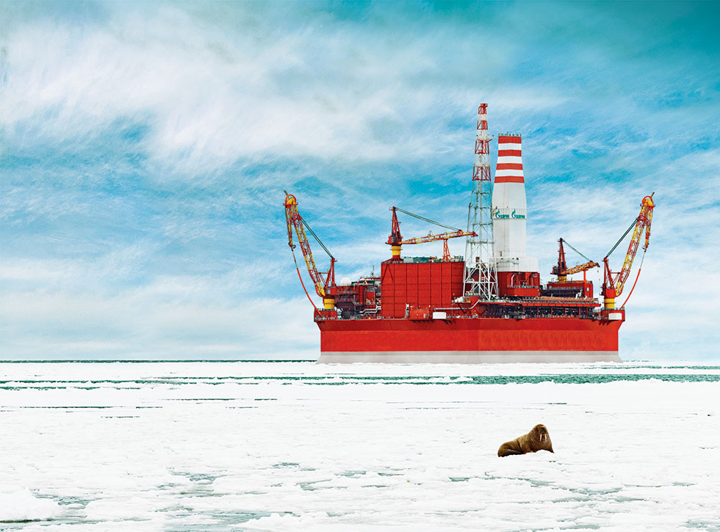
Гипотеза 2. Мурманская область – сокровищница Арктики

Slide 10
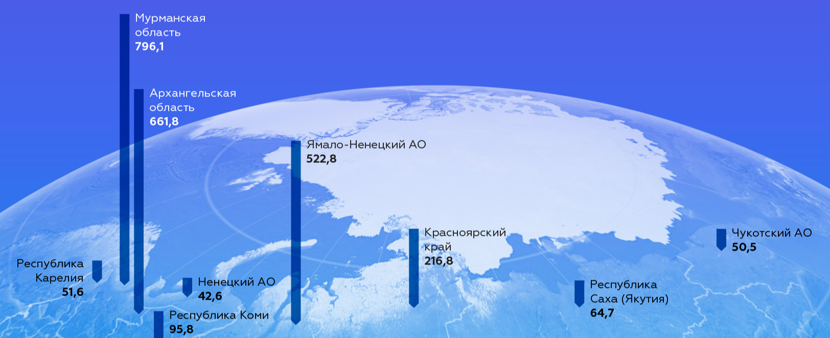
Факт 1. Мурманская область – самый населенный регион Арктики

Slide 11
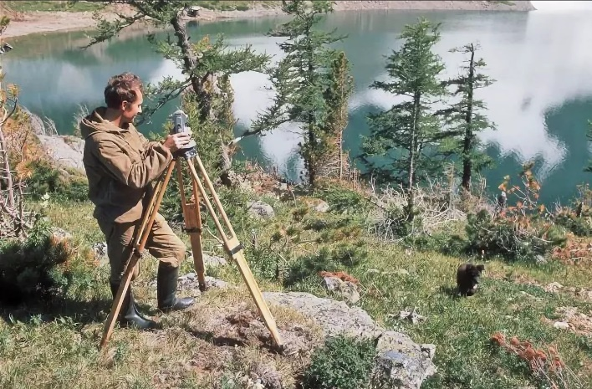
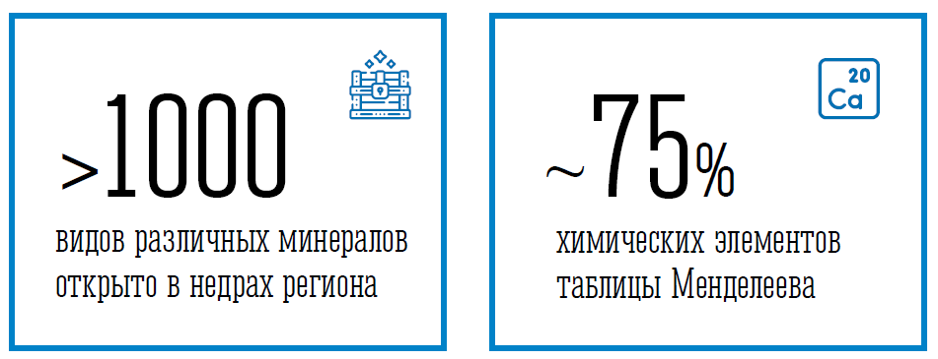
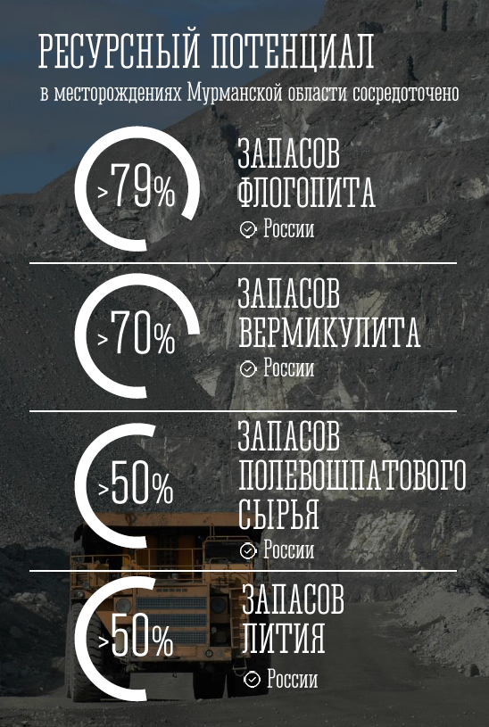
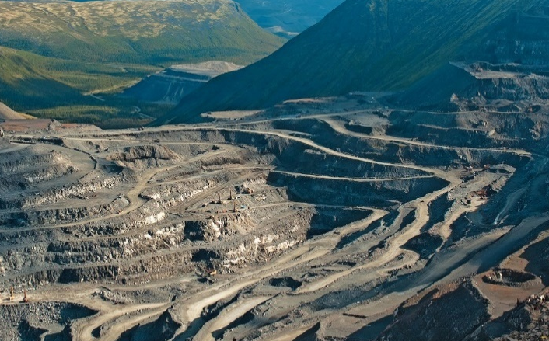
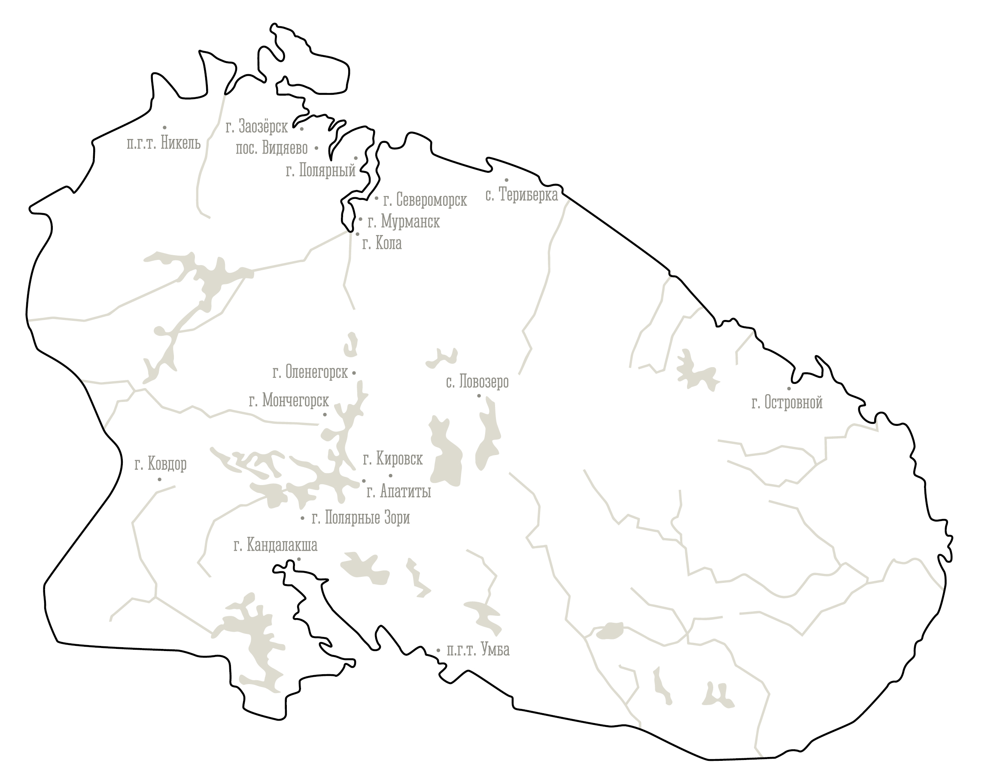
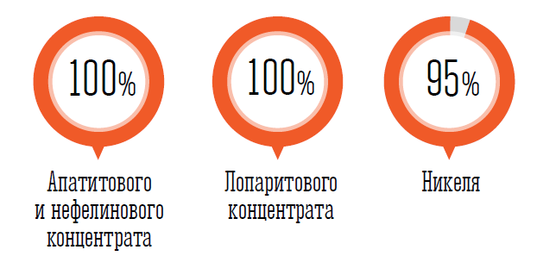
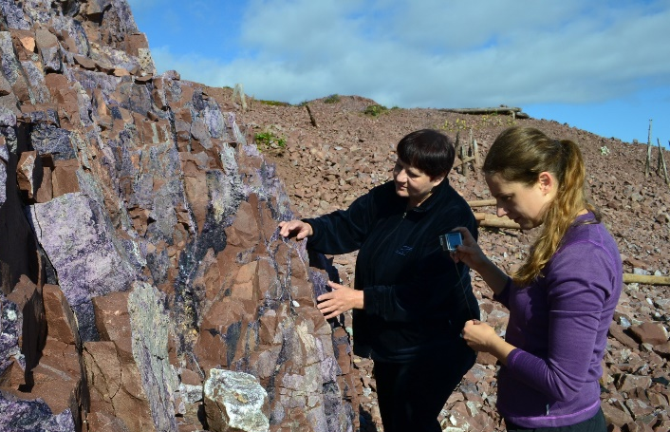
Факт 2. Мурманская область богата месторождениями уникальных полезных ископаемых
Доля Мурманской области
в общероссийском производстве

Slide 12
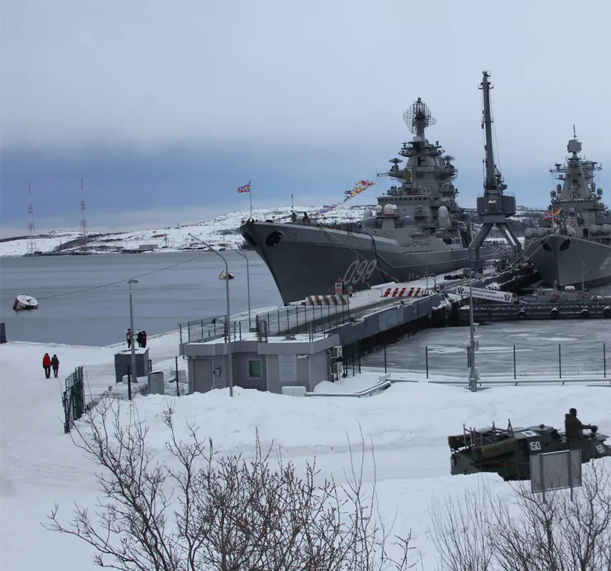
Гипотеза 3. Мурманская область – основа обороны Арктики

Slide 13
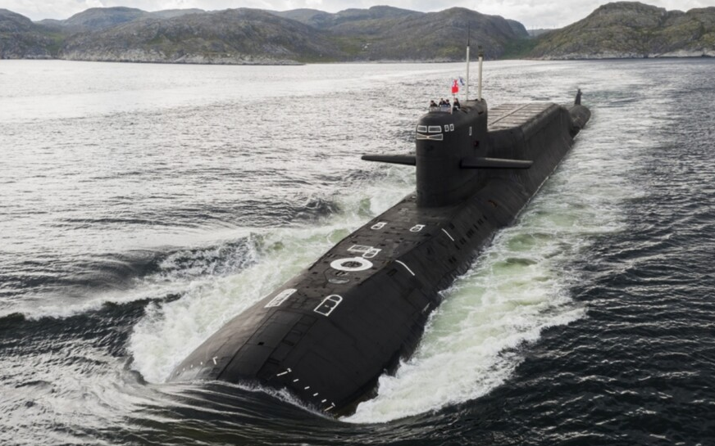
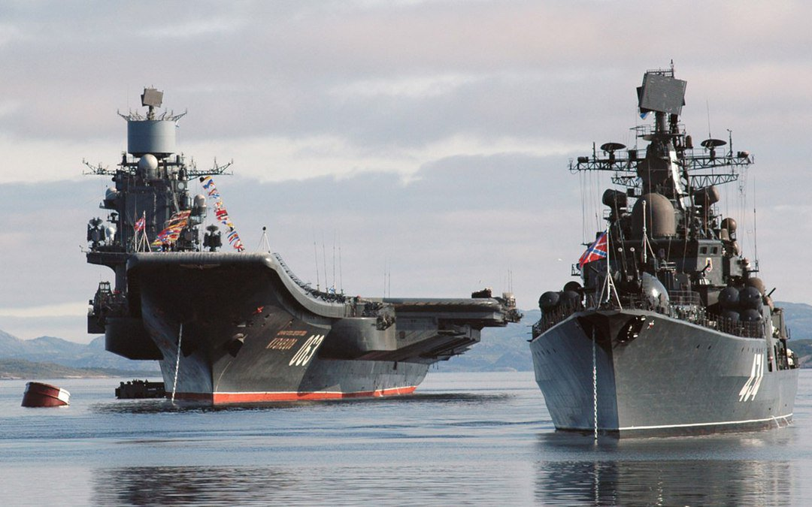
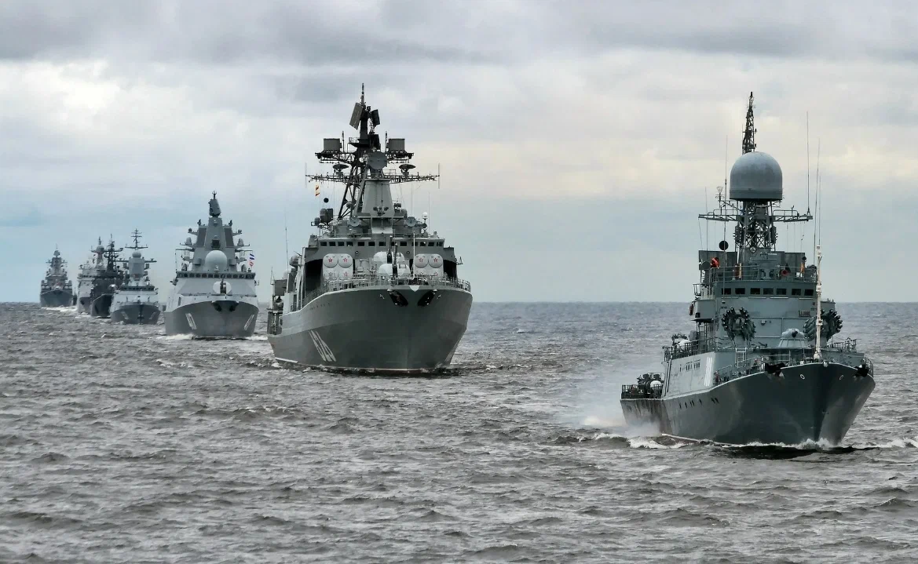
Факт 1. Мурманская область – база Северного флота

Slide 14
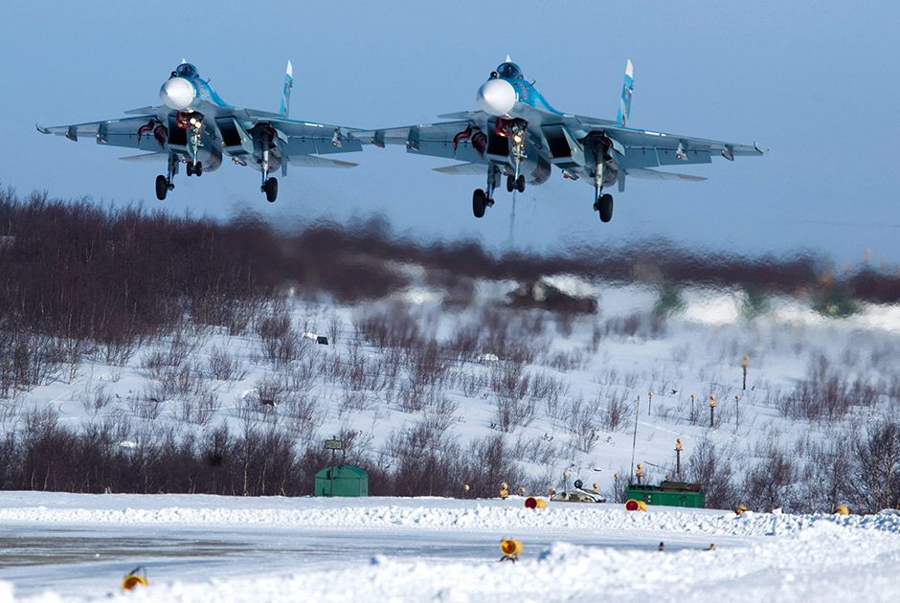
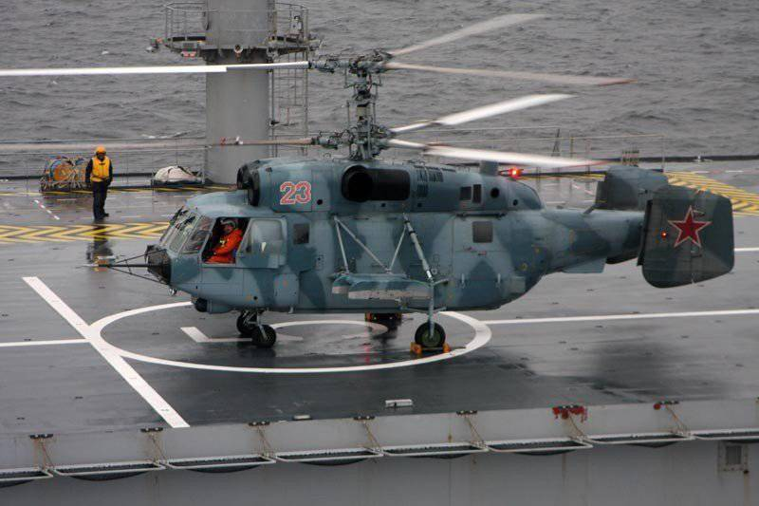
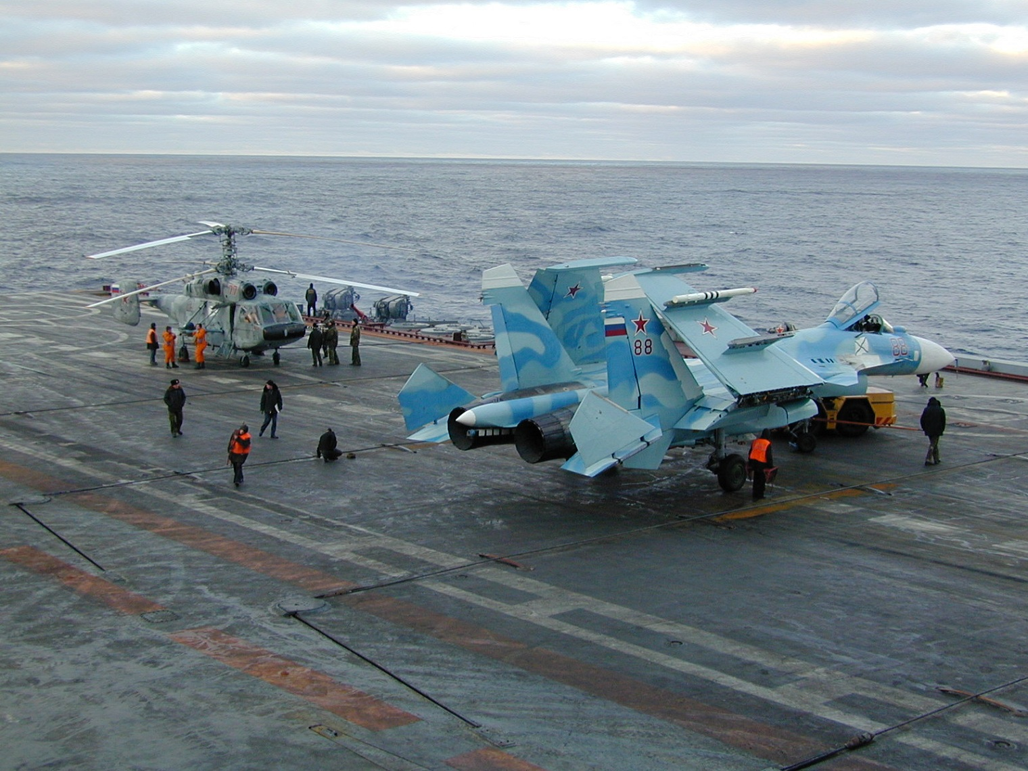
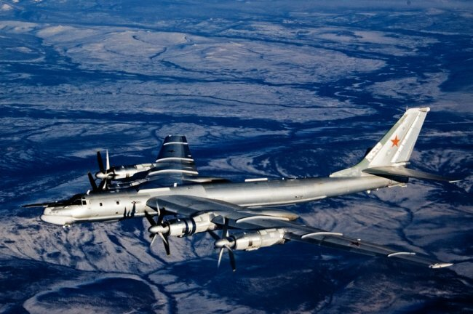
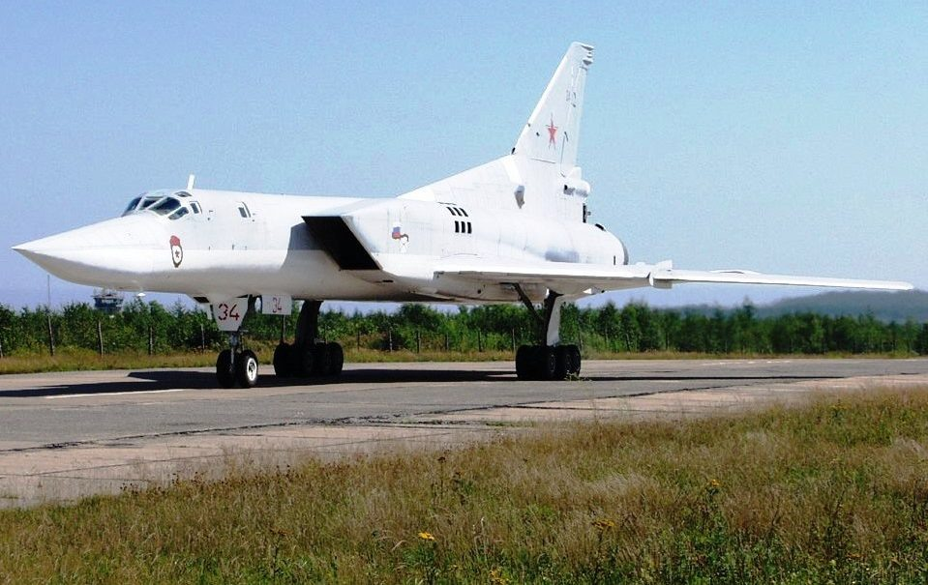
Факт 2. Мурманская область – база дальней и морской авиации

Slide 15
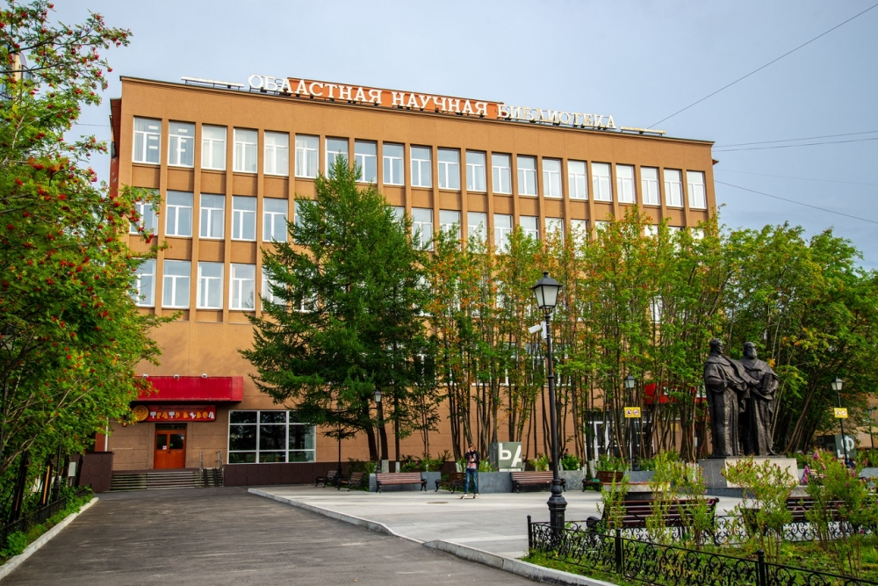
Гипотеза 4. Мурманская область – ведущая научная база Арктики

Slide 16




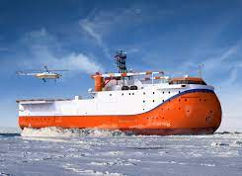
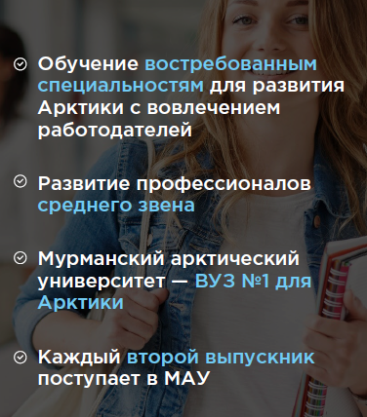
Факт 1. Мощная научно-техническая база
МАУ Мурманский арктический университет

Slide 17
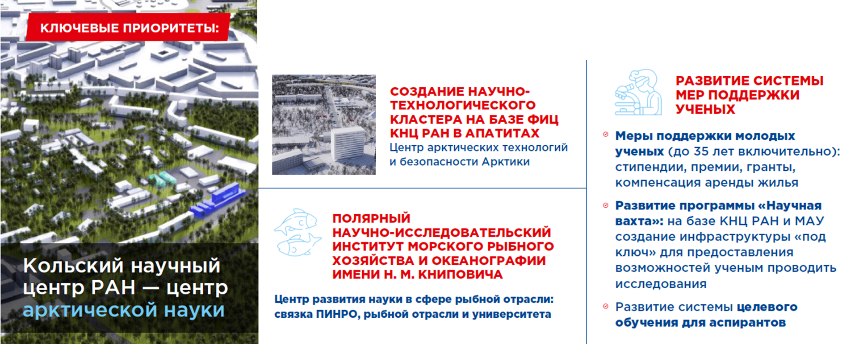
Факт 2. Мурманская область – ведущая научная база Арктики

Slide 18
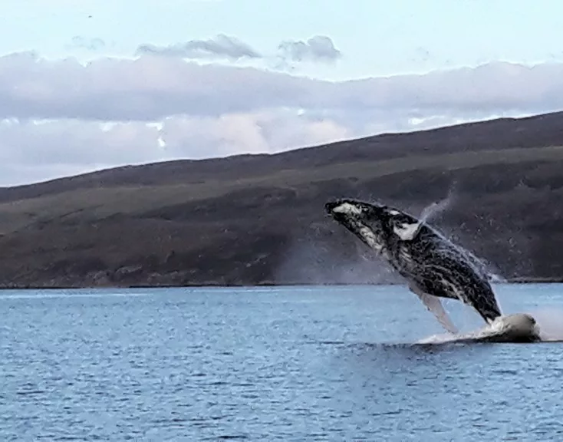
Гипотеза 5. Мурманская область – главный туристический центр Арктики

Slide 19

Факт 1. Современная туристическая инфраструктура.
Туристические бренды.

Slide 20
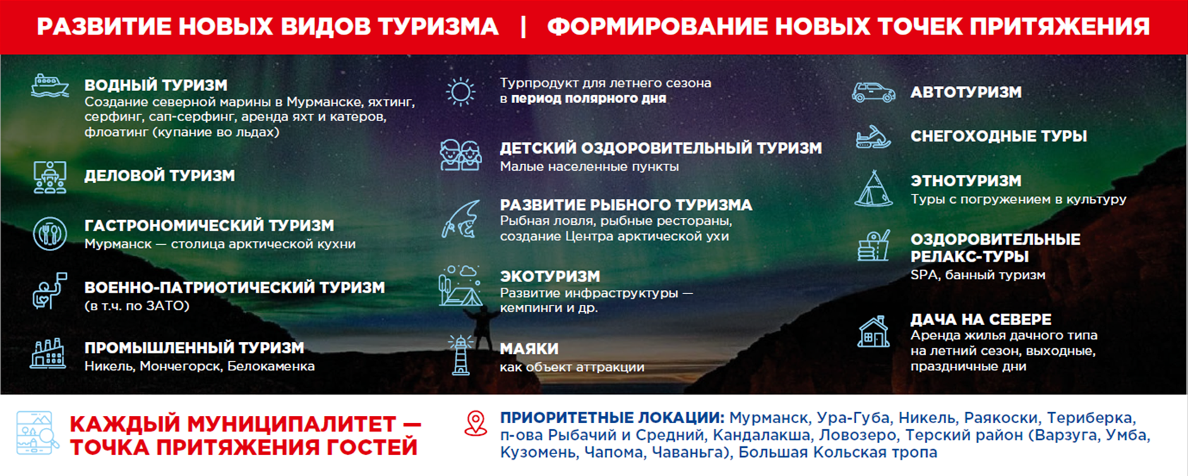
Факт 2. Мурманская область формирует новый туристический кластер

Slide 21
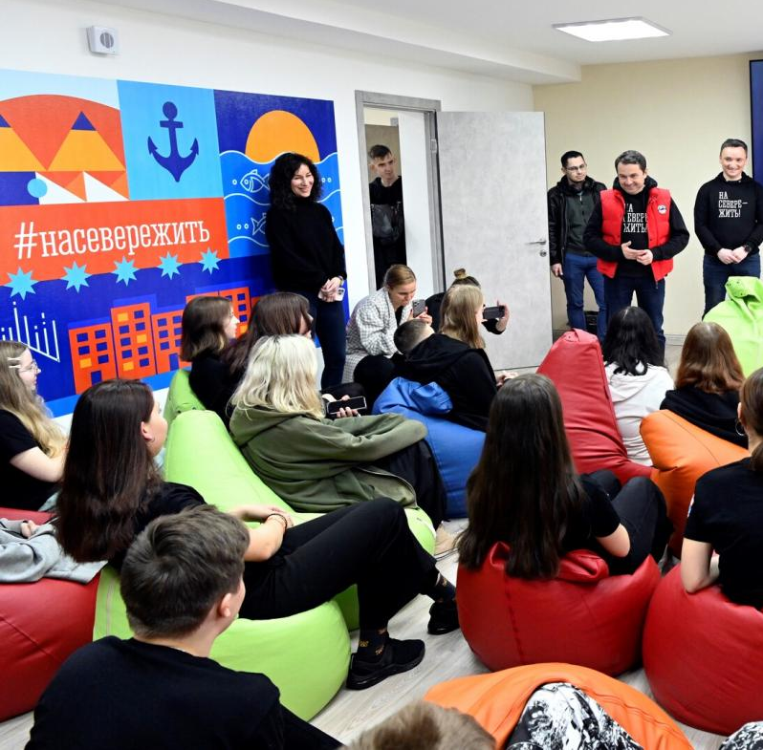
Гипотеза 6. Мурманская область – регион для молодых

Slide 22
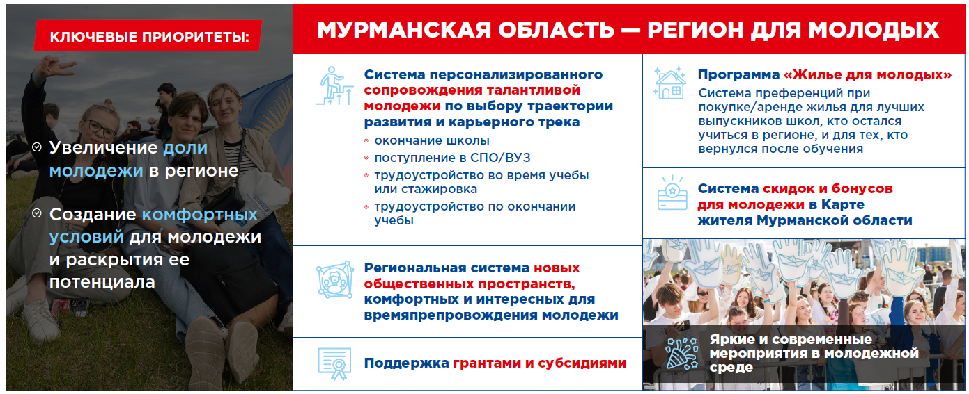
Факт. Мурманская область поддерживает молодёжные инициативы

Slide 23
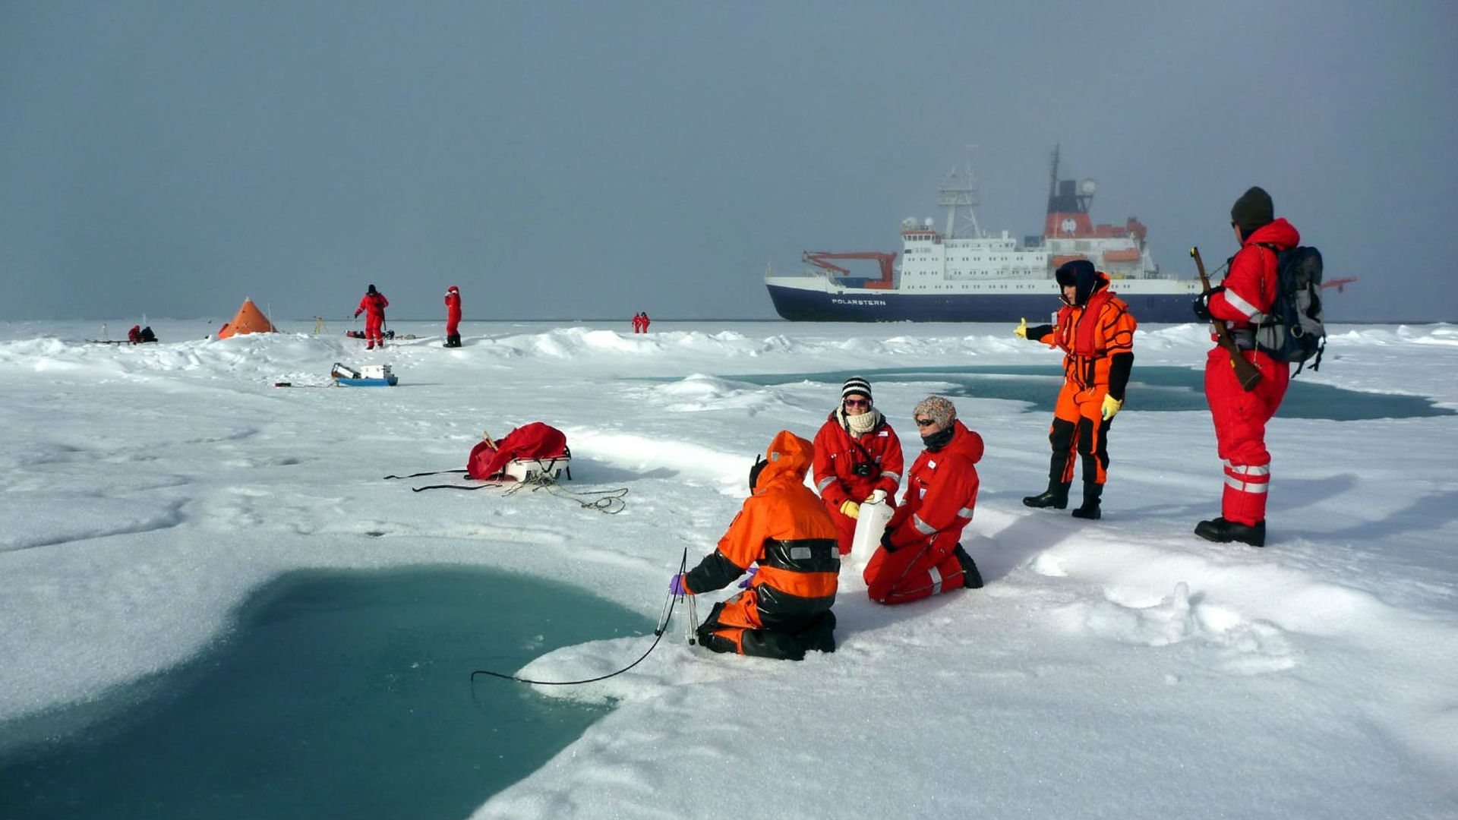

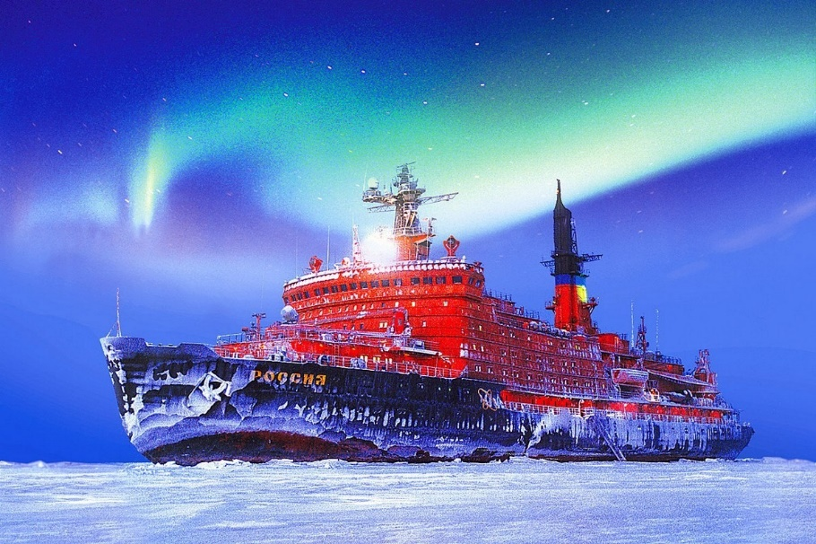
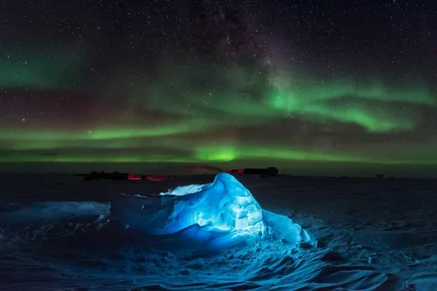
Почему Мурманская область – форпост Арктики?

Slide 24
Мурманская область – форпост Арктики
13 сентября 2024 год
#насевережить

